Slide 1
Řadič disku SCSI
  Small Computer System Interface
  Norma vytvořena v roce 1982
  Rozhraní SCSI tvořeno host-adapterem
    může být integrován na desce
    nebo jako přídavná karta do slotu
    obsahuje vlastní CPU a BIOS
    vytváří v PC samostatný systém
    řídí přenos po SCSI sběrnici
    nezatěžuje systém

Slide 2
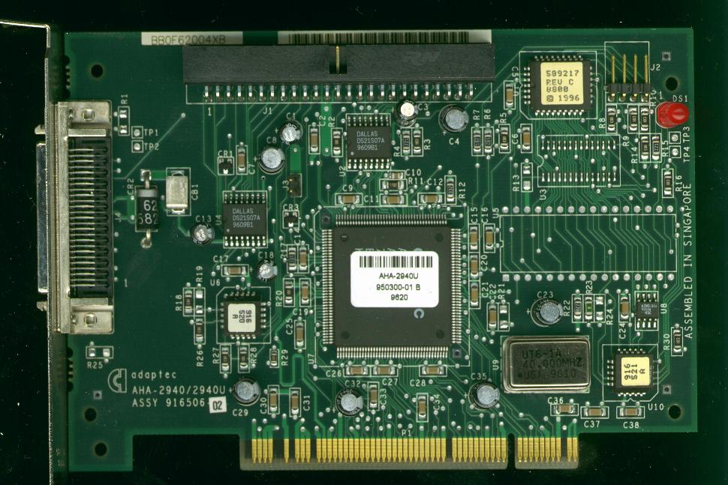
Host-adapter disku SCSI

Slide 3
Zakončení u SCSI
  Oba konce kabelu nutno zakončit
  Zakončovací členy
    pasivní
      terminátor (ohmický odpor)
      používá se u starších zařízení
    aktivní
      integrovaný obvod (zesiluje signál)
      umožňuje rychlejší přenos
      umožňuje delší kabel
    interní - zakončují komponenty uvnitř PC
    externí - zakončují vnější periferie
      mohou být integrovány na periferii
      způsob aktivace a deaktivace
        programově (např. BIOS u host-adapteru)
        hardwarově (přepínači, jumpery, odebráním terminátoru)

Slide 4
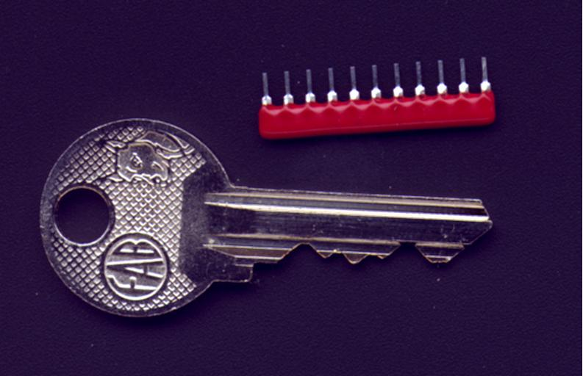
Pasivní zakončovací členy

Slide 5
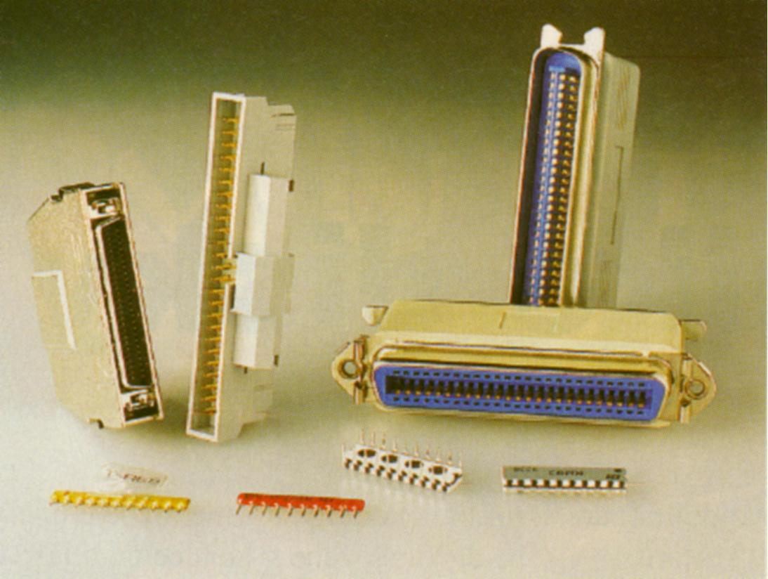
Pasivní zakončovací členy

Slide 6
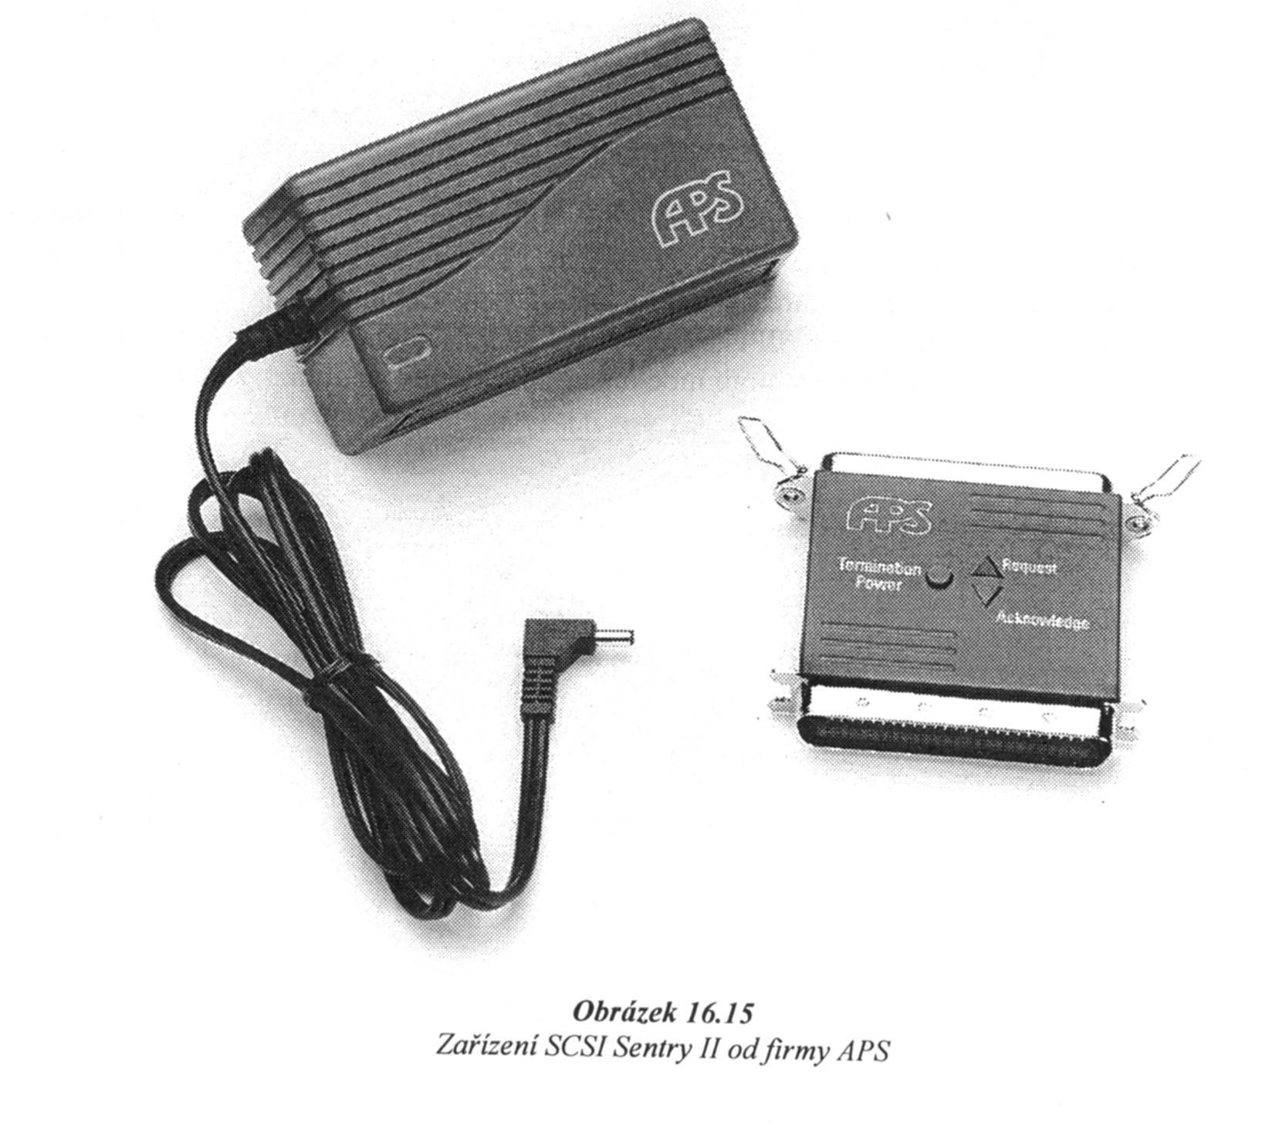
Aktivní zakončovací členy

Slide 7
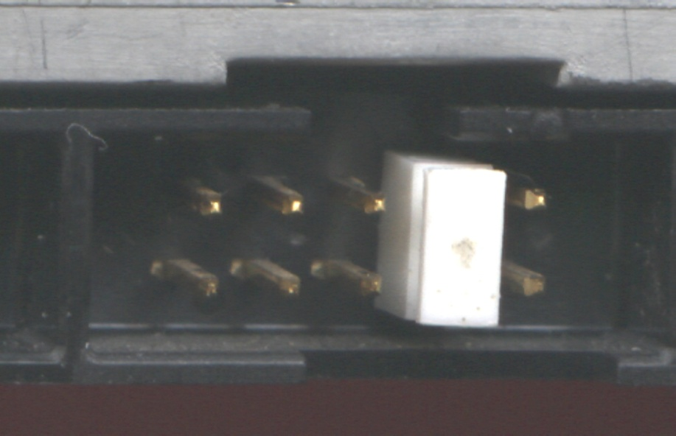
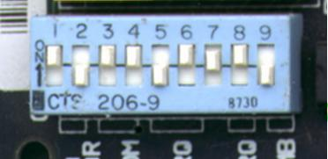
SCSI ID
  Identifikace zařízení host-adaptérem
  Konfigurace SCSI ID
    softwarově - v BIOSu
    hardwarově - jumpery, DIP
    zjistit v manuálu

Slide 8
Kabely SCSI
  SCSI a Fast SCSI, Ultra SCSI
    50-ti žilový kabel jednoduchý (8b)
      9 žil přenos dat
      9 žil řízení sběrnice
      zbytek - zem
      maximální délka kabelu 6 metrů
  Ultra2 SCSI
    68-žilový 16 bitový

Slide 9
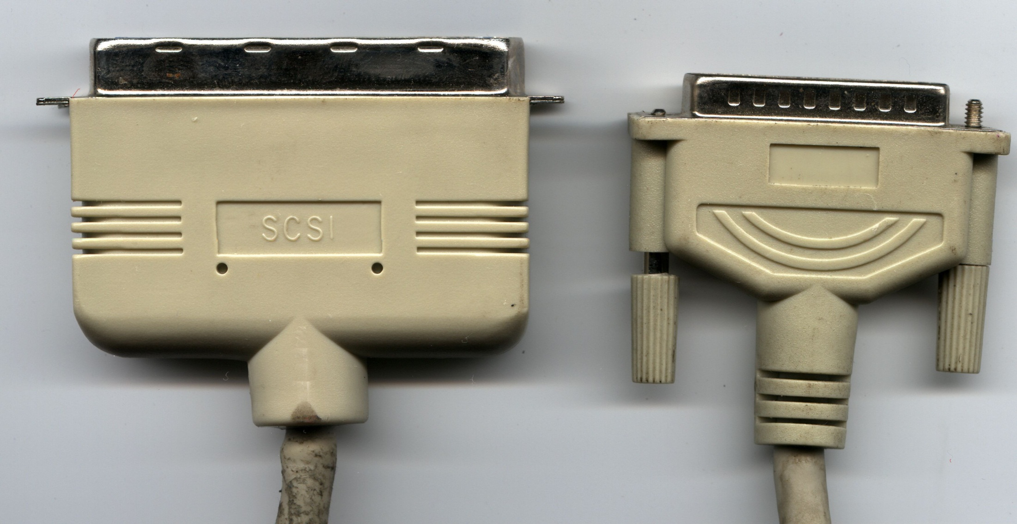
Kabel SCSI-1

Slide 10
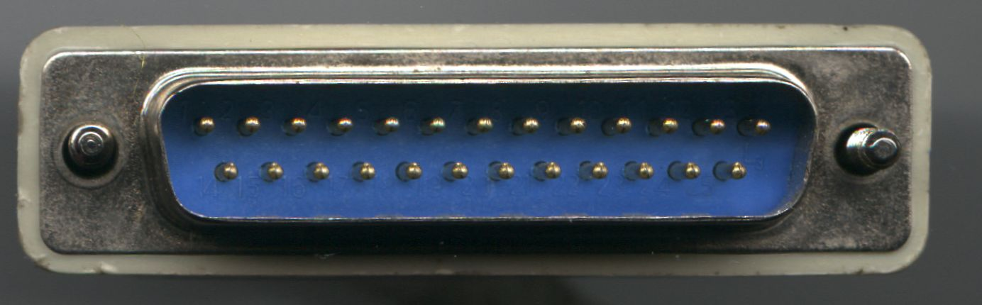
Konektor DSUB-25

Slide 11
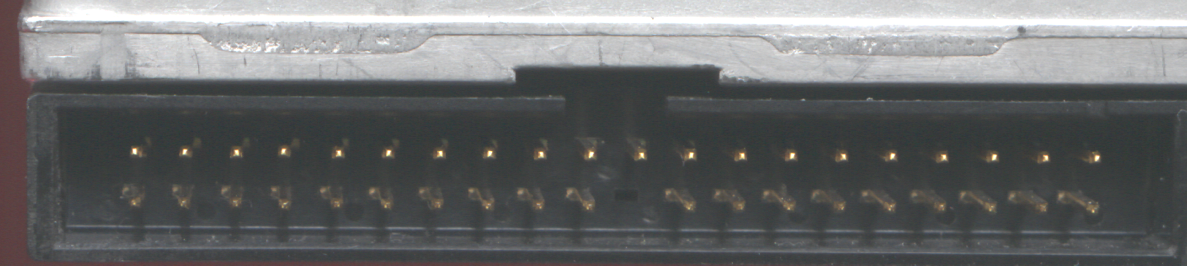
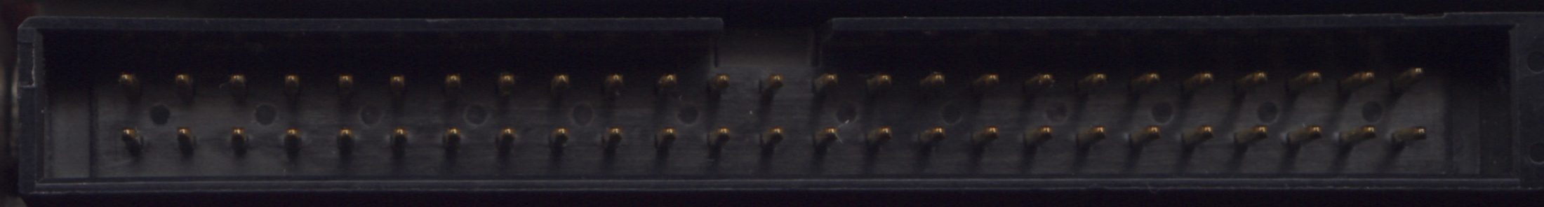
Srovnání konektorů SCSI a IDE
  Konektor IDE (EIDE)
  Konektor SCSI

Slide 12
Výhody SCSI
  Snižuje zatížení CPU
  Podporuje více zařízení na sběrnici
  Umožňuje připojit externí zařízení
  Širší okruh připojitelných zařízení

Slide 13
Nevýhody SCSI
  Nutnost host-adapteru
  Potřeba ovladačů pro OS
  Vyšší pořizovací náklady
  Složitější konfigurace
    konfigurace zakončení
    konfigurace SCSI ID
  Poznámka
    v dnešní době vytlačován USB, SSD nebo SAS

